Slide 1
“智眸音领”——基于视觉、听觉转化的智能导盲系统
创新视觉与AI融合，引领智能导盲新时代
报告人：李佳睿

Slide 2
目录
项目概述
技术优势
行业分析
发展规划
视频演示

Slide 3
项目概述
项目背景与简介，了解导盲系统的研发初衷与基本功能

Slide 4
项目背景
视障群体规模
城市化带来挑战
全球视力障碍人群超2.5亿，传统导盲工具难以满足需求。
动态障碍和复杂地形增多，盲人出行安全风险加大。
现有导盲设备局限
研究现状与不足
多依赖单一传感器，复杂场景易误判漏检，交互支持不足。
多聚焦静态场景，动态避障与语音交互存在技术瓶颈。

Slide 5
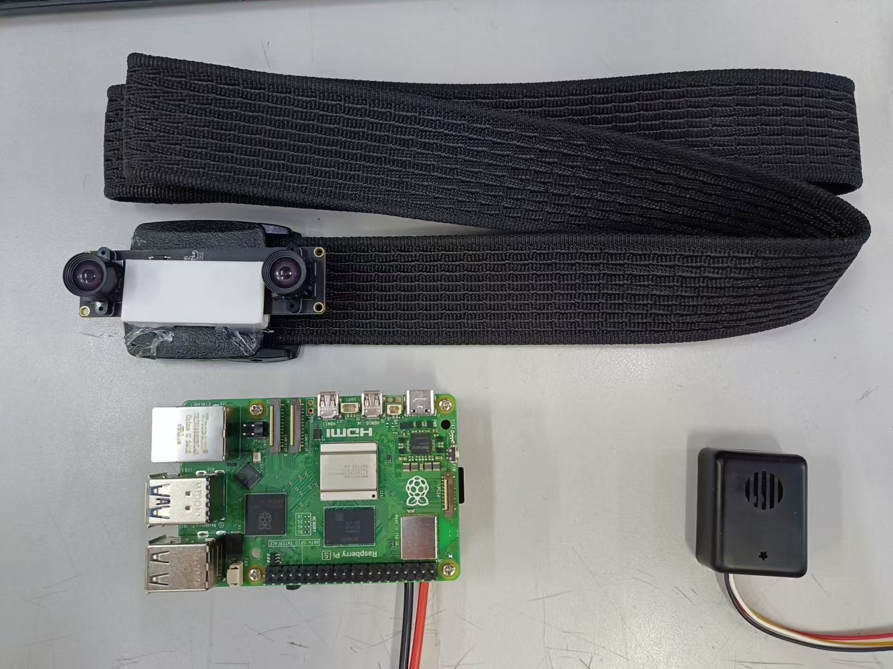
产品介绍
“智眸音领”
核心技术
01
融合YOLO目标检测与双目视觉深度感知。
应用场景
02
适用于城市道路、公共交通及室内外复杂场景。
用户体验提升
03
通过多模态感知与人性化交互，提升出行安全性。
市场空白填补
04
弥补现有导盲设备在精度与交互上的不足。

Slide 6
技术优势
项目核心技术与创新点，展现技术领先性

Slide 7
YOLOv5 - Lite + 双目深度测距
目标检测精度
YOLOv5 - Lite可识别桌椅、路障等多种障碍物。
深度测距误差
双目测距误差控制在厘米级，精准提示距离。
实时性
系统实现毫秒级响应，确保导航信息及时准确。
硬件优化
轻量化设计，适配便携设备，降低功耗。

Slide 8
语音导航智能化
智能语音播报，提升交互体验
动态提示
01
根据用户行走速度动态调整提示频率和内容。
定制化播报
02
用户可自选播报模式，满足不同使用需求。
03
噪音环境优化
嘈杂环境中增强关键信息播报，避免信息遗漏。
04
多语言支持
支持多种语言播报，方便不同地区用户使用。
05
语音风格选择
提供多种语音风格，增加用户使用舒适度。

Slide 9
多模式反馈
多种反馈方式，增强导航可靠性
振动反馈
连接外设
触摸反馈
多种交互方式结合
通过不同频率振动提示障碍物远近。
蓝牙耳机，开设耳机孔等。
结合智能手环或手杖提供触摸式导航信息。
综合运用多种反馈方式，提高导航准确性。
Text here
ere
ere
Text here

Slide 10


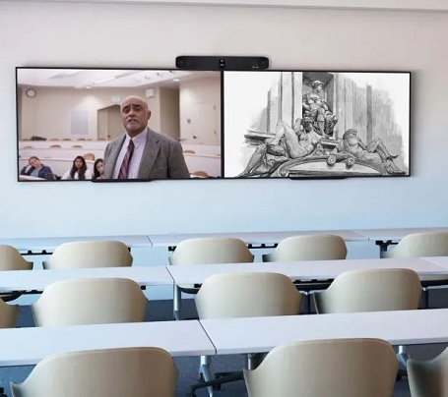
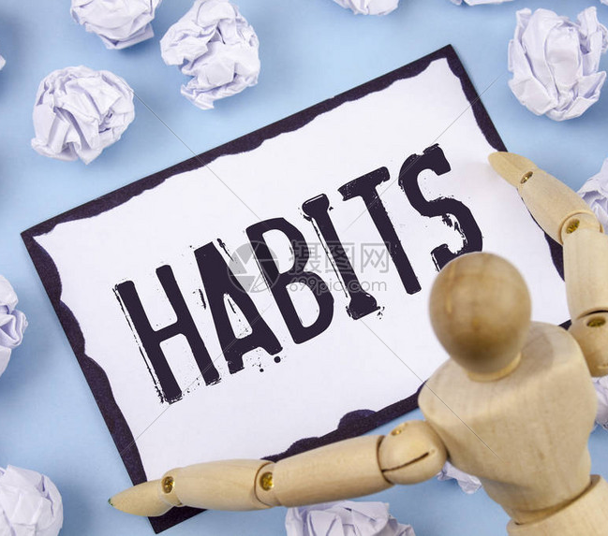
自适应学习
智能学习，优化用户体验
常用路线记忆
使用场景适应
系统记忆常用路线，减少不必要重复播报。
在不同环境自动切换导航模式，提高适用性。
01
02
03
04
提醒频率调整
用户习惯分析
根据用户停留时间智能调整提示频率。
分析用户行走习惯，提供个性化导航建议。

Slide 11
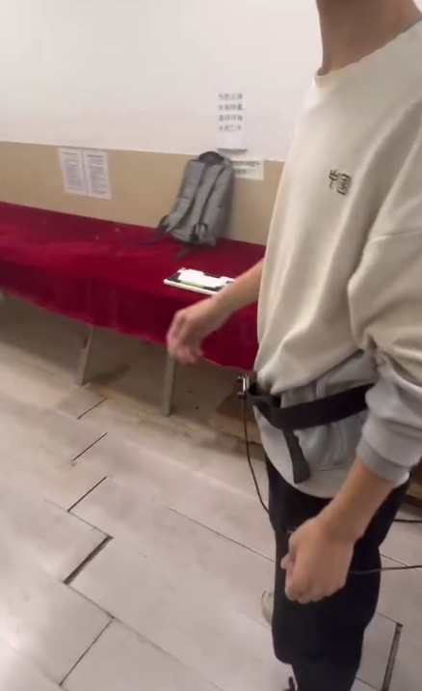
轻量化模型与低功耗优化
保障设备长时间稳定运行！
模型优化
采用YOLOv5 - Lite轻量化模型，降低计算资源消耗。
智能省电
静止时自动降低功耗，延长设备续航。
硬件资源占用
优化硬件资源使用，适用于嵌入式设备。
续航提升
单次充电可支持设备持续工作数小时。

Slide 12
行业分析
分析市场需求与竞争格局

Slide 13
客户关系维护
客户特征
不同群体对功能、价格和服务有不同的需求和偏好。定制对应的功能服务
客户体验第一
把握主要消费者群体
从客户群体下手，提供优质服务保障产品实用性和可行性
视觉障碍人士，对实时导航和安全保障有迫切需求。
购买决策因素
价格、功能、品牌和售后服务是影响购买的重要因素。

Slide 14
市场定位
产品在市场中的位置
产品特色
竞争优势
用户痛点解决
结合YOLO算法和双目测距，提升导航精度。
相比传统产品，具有更高精度和易用性。
精准识别障碍物和提供实时语音反馈，解决出行难题。
01
02
03
04
05
目标客户
市场空白填补
主要针对视障人士及其家属和照护者。
解决传统导盲产品在环境适应性和实时反馈上的不足。

Slide 15
发展规划
项目的未来发展方向

Slide 16
发展目标
项目未来的发展目标
结构优化
精度提升
成本控制
改进产品结构设计，提高佩戴舒适度。
提升识别精度和测距准度，增强用户体验。
在保证质量的前提下，降低生产成本。

Slide 17
发展目标
项目的长远目标
算法优化
定制化服务
多平台部署
生态建设
长期发展策略
精细调优程序设计，降低系统延迟和误差。
支持用户根据环境需求定制识别物体。
开发手机APP，拓展产品使用场景。
开放API接口，吸引开发者完善生态。
制定可持续发展策略，确保产品持续竞争力。

Slide 18
推广渠道与策略
产品推广方式
线上渠道
线下渠道
合作推广
推广活动策划
用户口碑传播
通过社交媒体和电商平台推广，提高产品曝光。
与公益组织合作，开展线下体验活动。
与残联和康复中心合作，扩大影响力。
组织公益讲座和产品试用活动，吸引用户参与。
鼓励用户分享使用体验，形成口碑效应。

Slide 19
用户运营与口碑建设
口碑传播
用户的体验是第一准则
用户关系管理 口碑打造
用户社群建设
建立用户社群，促进交流与反馈。
客户关系管理
定期沟通，维护良好的客户关系。

Slide 20
视频演示
项目测试视频演示

Slide 21
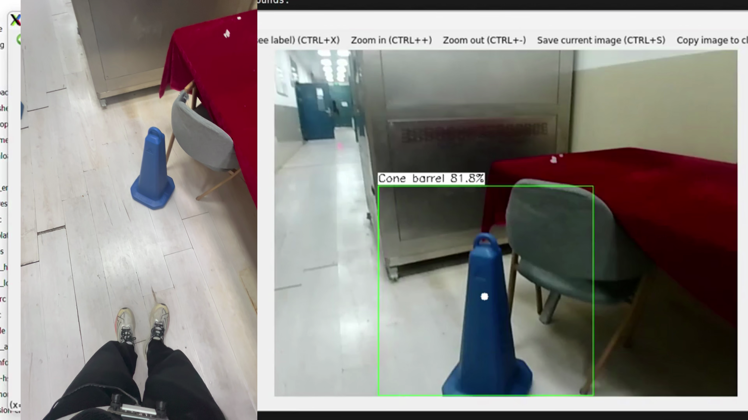
视频演示

Slide 22
谢谢观看
20xx.xx.xx
报告人名称

